Slide 1
Python for data-science Devoir à la maison
15/09/2019 - Lucile Jeanneret
QSAR biodegradation Data Set

Slide 2
Contexte
L'ensemble de données sur la biodégradation QSAR a été créé par le groupe de recherche Milano Chemometrics and QSAR (Université de Milan, Bicocca, Milan, Italie).
La recherche qui a abouti à ces résultats a été financée par le septième programme-cadre de la Communauté européenne [FP7 / 2007-2013] au titre de la convention de subvention n. 238701 du projet Marie Curie ITN Environmental Chemoinformatics (ECO)
Ensemble de données contenant des valeurs pour 41 attributs (descripteurs moléculaires) permettant de classer 1055 produits chimiques en 2 classes (prêt et non biodégradable.
Biodégradable : Susceptible d'être décomposé par des organismes vivants.
Non-biodégradable : est le contraire de biodégradable et reste donc intacte pendant longtemps. C’est à dire que si un objet fait de matériaux non-biodégradables est jeté dans la nature il restera intacte sur le sol pendant longtemps.

Slide 3
Objectifs
Les données ont été utilisées pour développer des modèles QSAR (Quantitative Structure Activity Relationships) pour l’étude des relations entre la structure chimique et la biodégradation des molécules.
Les valeurs expérimentales de biodégradation de 1 055 produits chimiques ont été recueillies à partir de la page Web de l'Institut national de technologie et d'évaluation du Japon (NITE).
L’objectif est d’appliquer un modèle de classification afin de distinguer les molécules biodégradables prêtes (356) et non prêtes (699)

Slide 4
Description
41 descripteurs moléculaires et 1 classe expérimentale : rb / nrb
Caractéristique | Multivariate
Attribut | Entier, réelle
Tache | Classification
Total | 1055
Nb attributs | 41
https://archive.ics.uci.edu/ml/datasets/QSAR+biodegradation

Slide 5
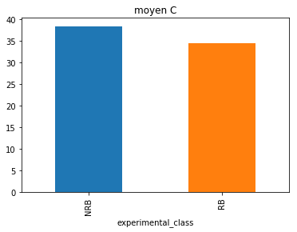
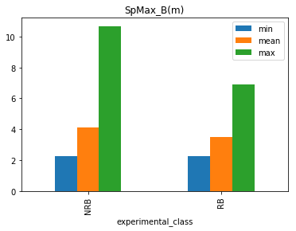
Visu

Slide 6
Feature
3.919 | 2.6909 | 0 | 0 | 0 | 0 | 0 | 31.4 | 2 | 0 | 0 | 0 | 3.106 | 2.55 | 9.002 | 0 | 0.96 | 1.142 | 0 | 0 | 0 | 1.201 | 0 | 0 | 0 | 0 | 1.932 | 0.011 | 0 | 0 | 4.489 | 0 | 0 | 0 | 0 | 2.949 | 1.591 | 0 | 7.253 | 0 | 0 | RB
4.17 | 2.1144 | 0 | 0 | 0 | 0 | 0 | 30.8 | 1 | 1 | 0 | 0 | 2.461 | 1.393 | 8.723 | 1 | 0.989 | 1.144 | 0 | 0 | 0 | 1.104 | 1 | 0 | 0 | 0 | 2.214 | -0.204 | 0 | 0 | 1.542 | 0 | 0 | 0 | 0 | 3.315 | 1.967 | 0 | 7.257 | 0 | 0 | RB
3.932 | 3.2512 | 0 | 0 | 0 | 0 | 0 | 26.7 | 2 | 4 | 0 | 0 | 3.279 | 2.585 | 9.11 | 0 | 1.009 | 1.152 | 0 | 0 | 0 | 1.092 | 0 | 0 | 0 | 0 | 1.942 | -0.008 | 0 | 0 | 4.891 | 0 | 0 | 0 | 1 | 3.076 | 2.417 | 0 | 7.601 | 0 | 0 | RB
3 | 2.7098 | 0 | 0 | 0 | 0 | 0 | 20 | 0 | 2 | 0 | 0 | 2.1 | 0.918 | 6.594 | 0 | 1.108 | 1.167 | 0 | 0 | 0 | 1.024 | 0 | 0 | 0 | 0 | 1.414 | 1.073 | 0 | 8.361 | 1.333 | 0 | 0 | 0 | 1 | 3.046 | 5 | 0 | 6.69 | 0 | 0 | RB
4.236 | 3.3944 | 0 | 0 | 0 | 0 | 0 | 29.4 | 2 | 4 | 0 | -0.271 | 3.449 | 2.753 | 9.528 | 2 | 1.004 | 1.147 | 0 | 0 | 0 | 1.137 | 0 | 0 | 0 | 0 | 1.985 | -0.002 | 0 | 10.348 | 5.588 | 0 | 0 | 0 | 0 | 3.351 | 2.405 | 0 | 8.003 | 0 | 0 | RB
4.236 | 3.4286 | 0 | 0 | 0 | 0 | 0 | 28.6 | 2 | 4 | 0 | -0.275 | 3.313 | 2.522 | 9.383 | 1 | 1.014 | 1.149 | 0 | 0 | 0 | 1.119 | 0 | 0 | 0 | 0 | 1.98 | -0.008 | 0 | 10.276 | 4.746 | 0 | 0 | 0 | 0 | 3.351 | 2.556 | 0 | 7.904 | 0 | 0 | RB
5 | 5.0476 | 1 | 0 | 0 | 0 | 0 | 11.1 | 0 | 3 | 0 | 0 | 2.872 | 0.722 | 9.657 | 0 | 1.092 | 1.153 | 0 | 0 | 0 | 1.125 | 0 | 0 | 0 | 0 | 2 | 0.446 | 0 | 18.375 | 0.8 | 0 | 0 | 0 | 1 | 4.712 | 4.583 | 0 | 9.303 | 0 | 0 | RB
.919;2.6909;0;0;0;0;0;31.4;2;0;0;0;3.106;2.55;9.002;0;0.96;1.142;0;0;0;1.201;0;0;0;0;1.932;0.011;0;0;4.489;0;0;0;0;2.949;1.591;0;7.253;0;0;RB
Extrait des données du fichier csv, les données sont de 41 colonnes * 1055 lignes
Data Préparation via panda à permis de récupérer les données lignes par lignes les données étant séparer par «;»
Grâce à la documentation du dataset, les données sont regrouper par les noms des molécules

